Slide 1

치아 분석 앱
군산대학교 Info Lab.
Notes:
반갑습니다. 치아 분석 앱 14학번 이동건 발표시작하겠습니다.

Slide 2
치아 분석 앱
목차
소개
과정
&
사용법
데모 영상
QnA
Notes:
치아 분석 앱은 다음과 같은 목차로 진행됩니다.
소개, 과정과 사용법, 데모 영상, 질문 답변 순으로 진행하겠습니다.

Slide 3
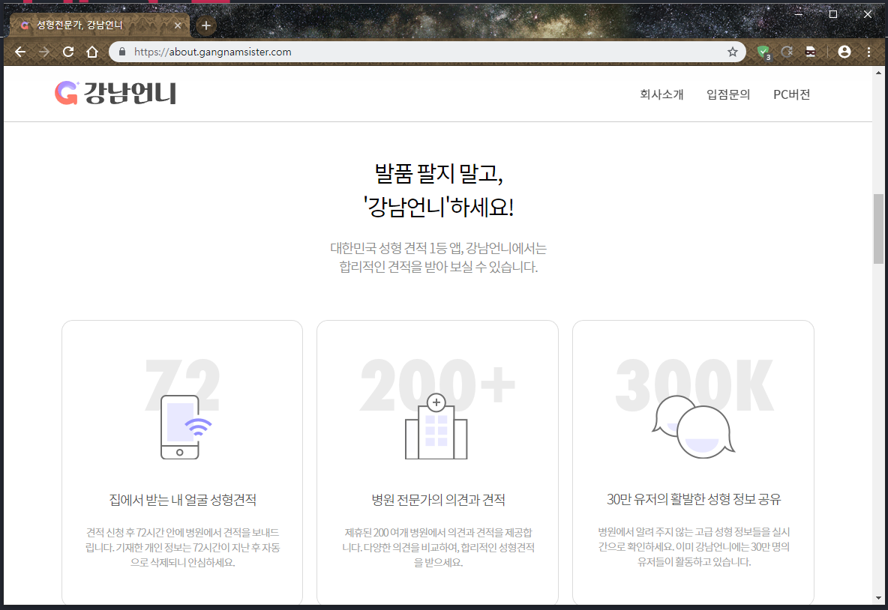
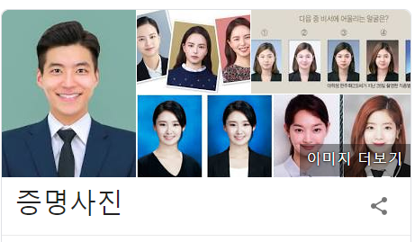
치아 분석 앱
소개
군산대학교 Info Lab.
Notes:
최근에 증명사진을 찍으면서 치아가 보이게 웃는 사진이 더 좋은 인상을 줄 수 있다는 이야기를 듣고 나의 치아는 다른 사람들이 보았을 때 좋을 까에 대한 의문에서 시작된 프로젝트입니다.
뒤에 보이는 강남 언니 어플처럼 실제 병원 전문가의 의견과 견적이 아니라 일정한 수치로 계산된 결과를 사용자에게 알려주고 컴퓨터가 보았을 때 괜찮은가 안괜찮은 가를 알려주는 어플을 만들어보자 생각하게 되었습니다.

Slide 4
치아 분석 앱
소개
컴퓨터가 일정한 값을 통해 치아의 외관상 좋은지 조치가 필요한지 판단한다.
군산대학교 Info Lab.
Notes:
최근에 증명사진을 찍으면서 치아가 보이게 웃는 사진이 더 좋은 인상을 줄 수 있다는 이야기를 듣고 나의 치아는 다른 사람들이 보았을 때 좋을 까에 대한 의문에서 시작된 프로젝트입니다.
뒤에 보이는 강남 언니 어플처럼 실제 병원 전문가의 의견과 견적이 아니라 일정한 수치로 계산된 결과를 사용자에게 알려주고 컴퓨터가 보았을 때 괜찮은가 안괜찮은 가를 알려주는 어플을 만들어보자 생각하게 되었습니다.

Slide 5
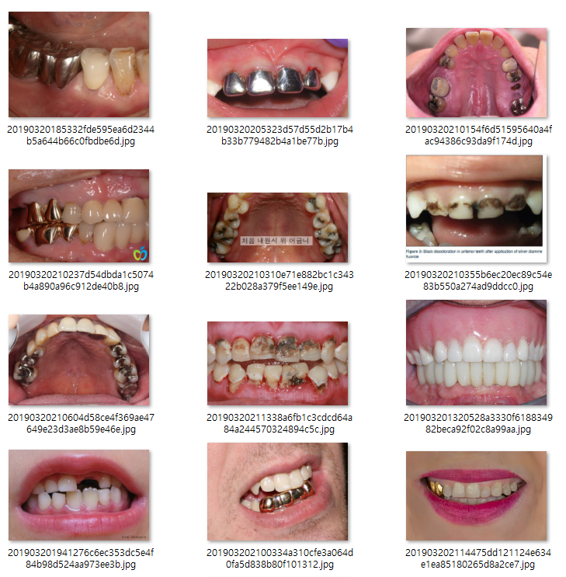
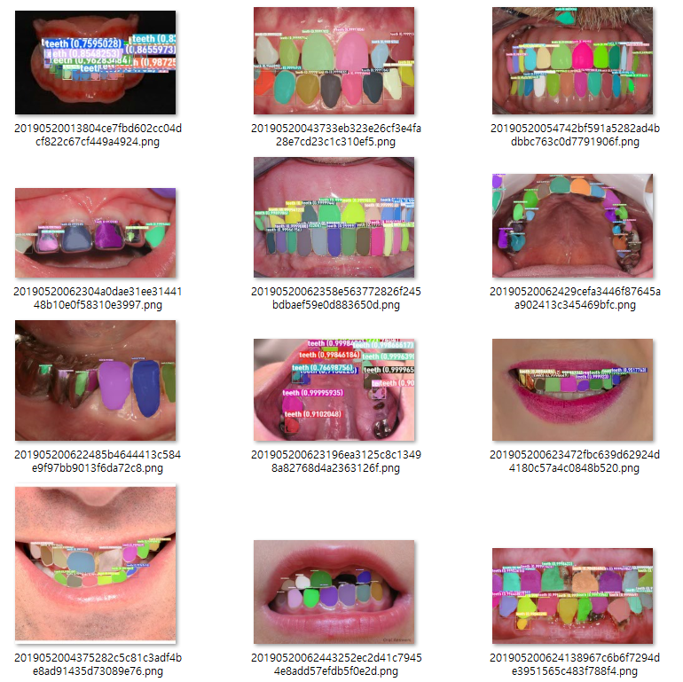
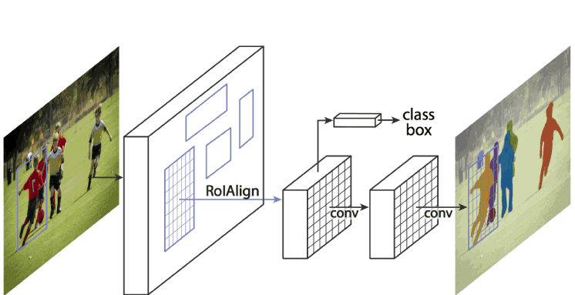
치아 분석 앱
과정
1. 데이터 모으기
2. 데이터 분류하기
3. 데이터 학습하기
군산대학교 Info Lab.

Slide 6
치아 분석 앱
과정
Google 이미지 검색
추출
1. 데이터 모으기
2. 데이터 분류하기
3. 데이터 학습하기
군산대학교 Info Lab.

Slide 7
치아 분석 앱
과정
1. 데이터 모으기
Annotation Tool를 이용해
치아의 금니, 은니, 충치,
일반 치아, 형태로 분류하여
JSON 형태로 저장
2. 데이터 분류하기
3. 데이터 학습하기
군산대학교 Info Lab.

Slide 8
치아 분석 앱
과정
1. 데이터 모으기
2. 데이터 분류하기
Mask R-CNN을 바탕으로
데이터를 학습
3. 데이터 학습하기
군산대학교 Info Lab.

Slide 9
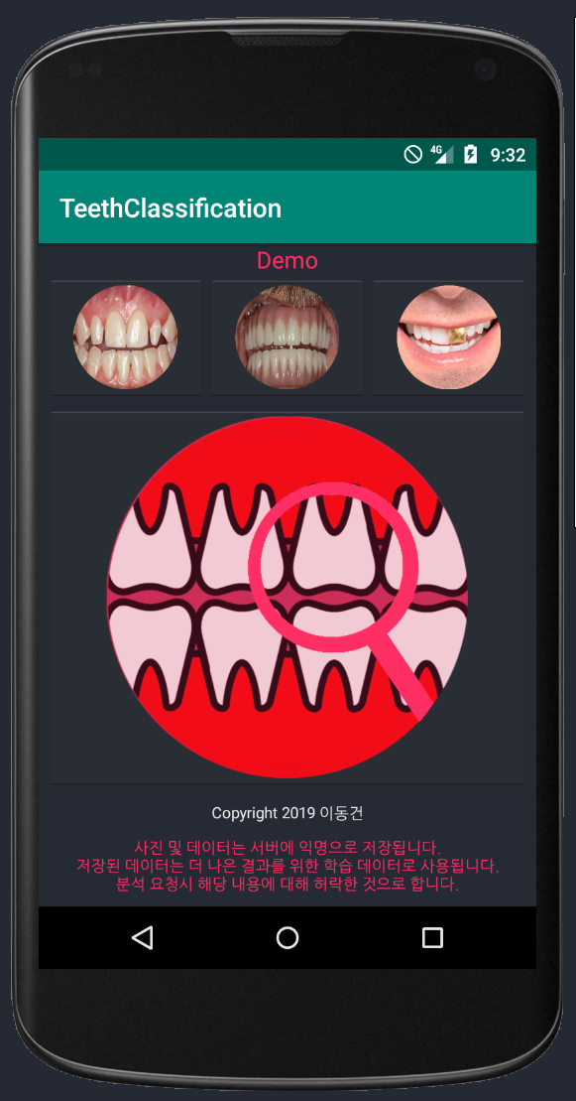
치아 분석 앱
과정
API Web Server
With Deep Learning
군산대학교 Info Lab.

Slide 10
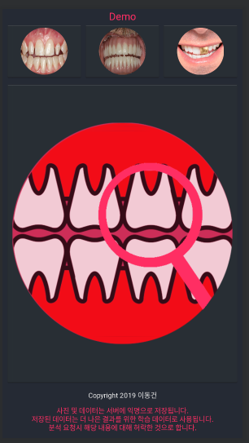
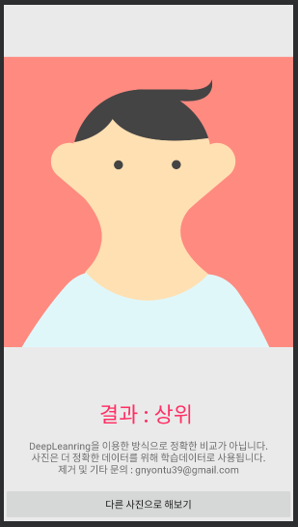
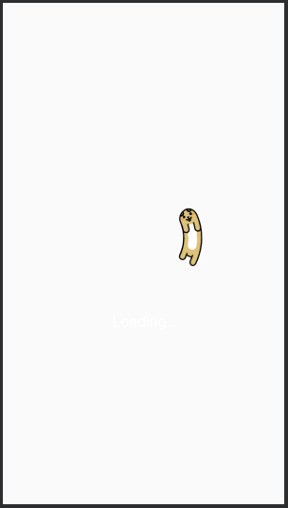
치아 분석 앱
과정
1. activity_main
2. result.xml
3.loading.xml
군산대학교 Info Lab.

Slide 11
치아 분석 앱
사용법
테스트 용 데모 이미지
사용자 갤러리 이미지나 사진을
이용하여 결과 확인
군산대학교 Info Lab.

Slide 12
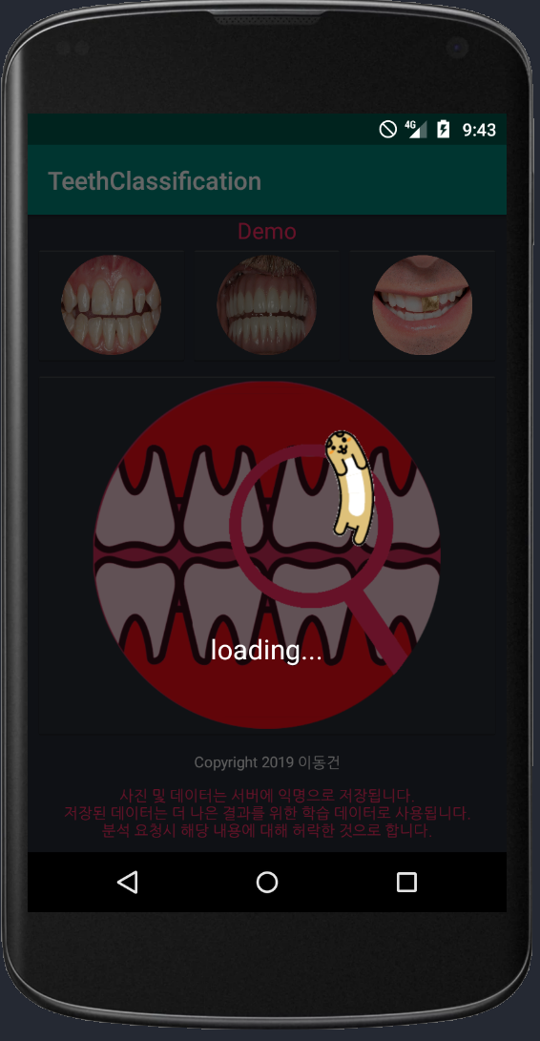
치아 분석 앱
사용법
요청시 다른 요청을 막기 위해
로딩 화면 표시
군산대학교 Info Lab.

Slide 13
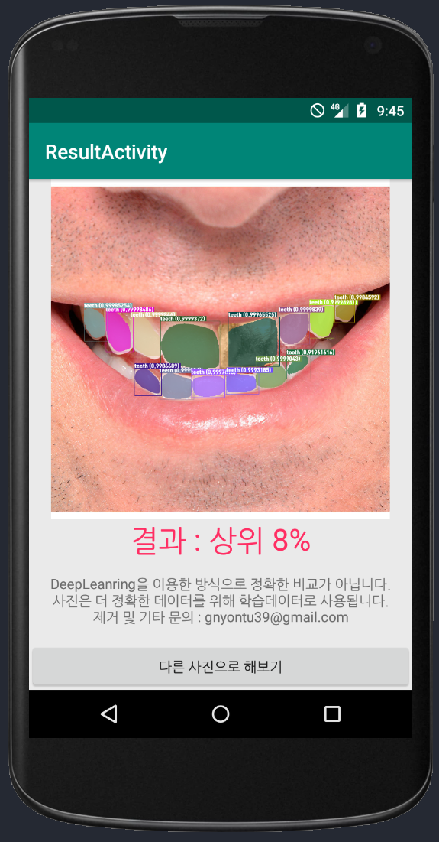
치아 분석 앱
사용법
어떤 치아가 식별되었는지 표시
대략적인 치아 상태에 대한
결과를 표시
다른 사진으로 시도할 수 있도록
버튼 표시
군산대학교 Info Lab.

Slide 14
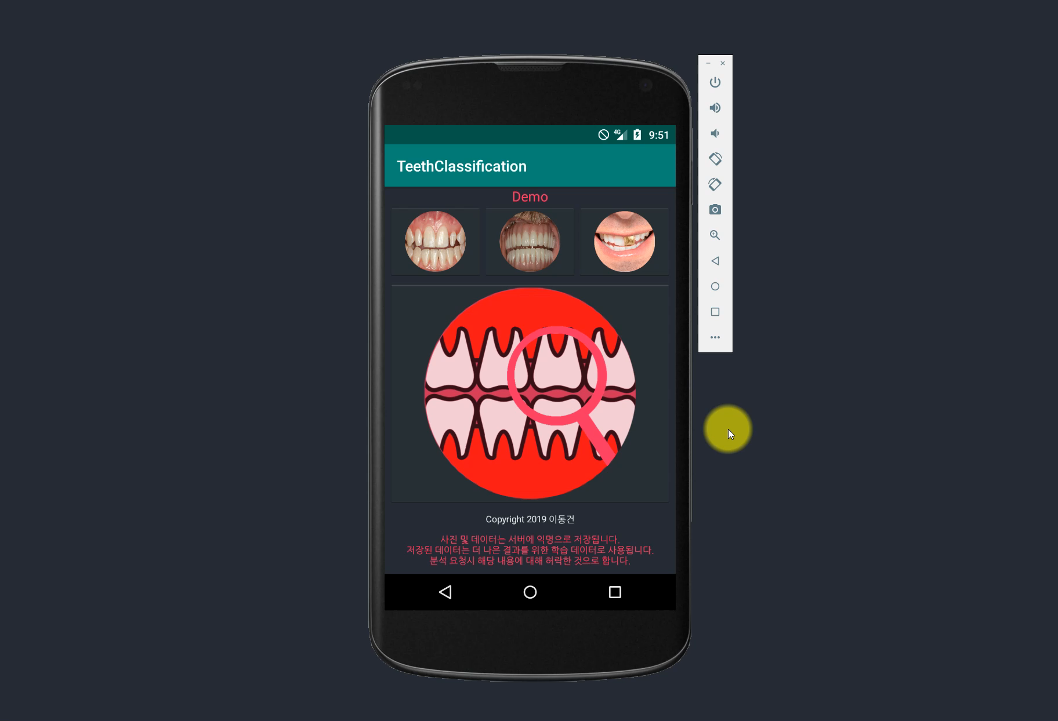
치아 분석 앱
데모 영상
군산대학교 Info Lab.

Slide 15
치아 분석 앱
QnA
http://infolab.kunsan.ac.kr

Slide 16
감사합니다.

